Slide 1



TRƯỜNG TIỂU HỌC HÙNG THẮNG
CHÀO MỪNG QUÝ THẦY CÔ
VỀ DỰ GIỜ THĂM LỚP
Môn Toán lớp 3
BÀI 19: HÌNH TAM GIÁC, HÌNH TỨ GIÁC.
HÌNH CHỮ NHẬT, HÌNH VUÔNG (T3)
GV: Vũ Thị Thoan
Lớp: 3C

Slide 2
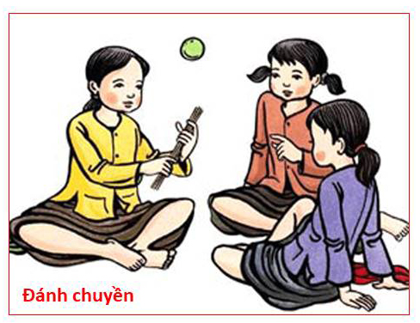
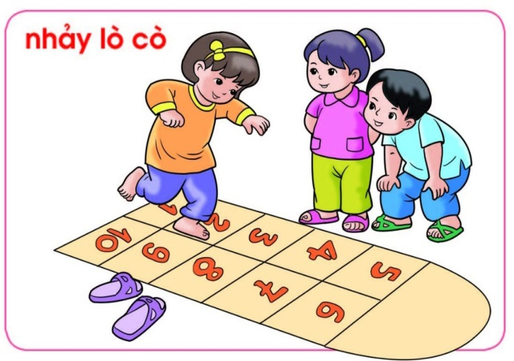
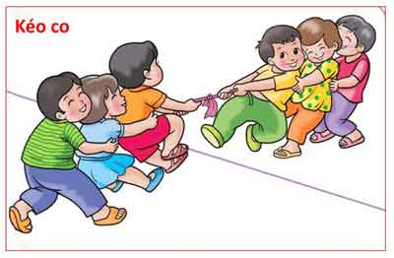
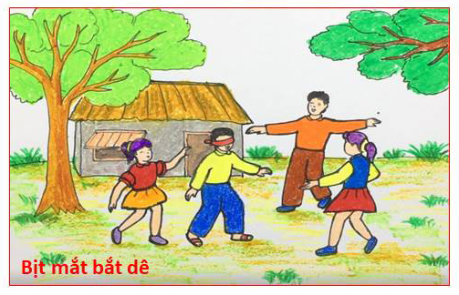
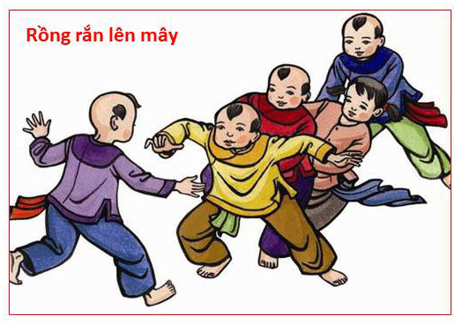
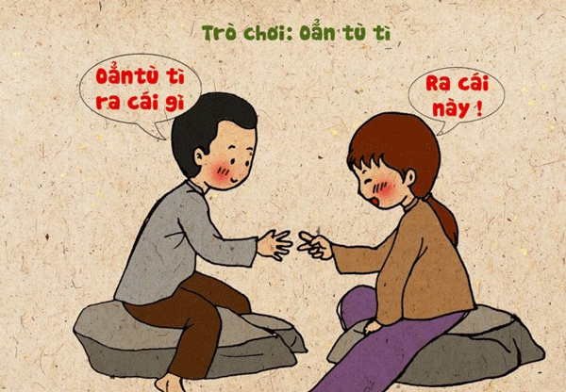
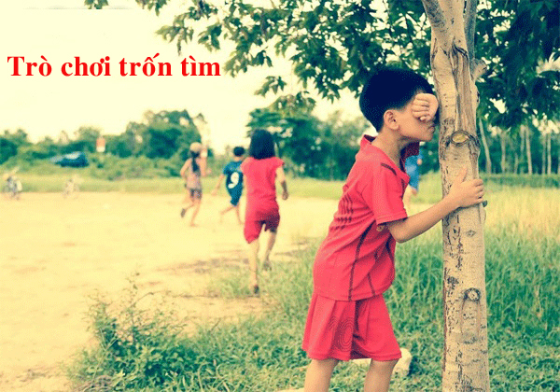
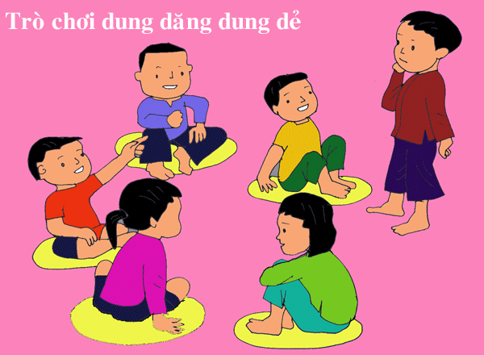
TRÒ CHƠI DÂN GIAN EM THÍCH

Slide 3
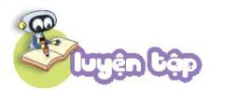
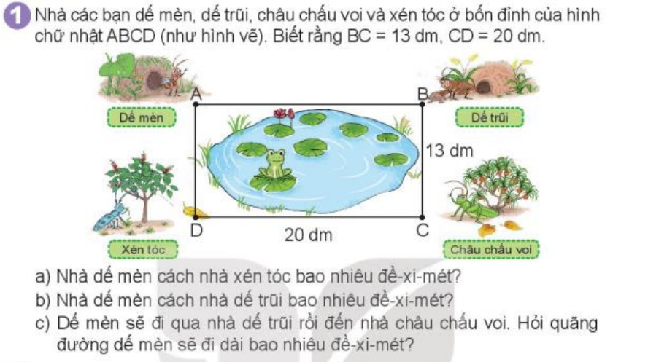

1
Nhà các bạn dế mèn, dế trũi, châu chấu voi và xén tóc ở bốn đỉnh của hình chữ nhật ABCD. Biết rằng BC= 13dm, CD = 20dm
a) Nhà dế mèn cách nhà xén tóc bao nhiêu đề-xi-mét?
13 dm
b) Nhà dế mèn cách nhà dế chũi bao nhiêu đề-xi-mét?
20 dm
c) Dế mèn sẽ đi qua nhà dế trũi rồi đến nhà châu chấu voi. Hỏi quãng đường dế mèn sẽ đi dài bao nhiêu đề-xi-mét?
20 dm
+
13 dm
= 33 dm

Slide 4
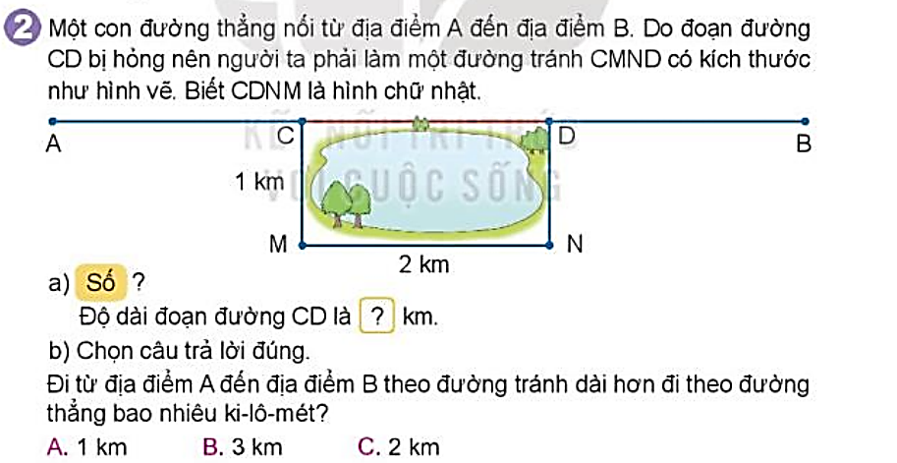
2
Một con đường thẳng nối từ địa điểm A đến địa điểm B. Do đoạn đường bị hỏng nên người ta phải làm một đường tránh CMND có kích thước như hình vẽ. Biết CDNM là hình chữ nhật.
a) Số?
Độ dài đoạn đường CD là ? km
2km
b)Chọn câu trả lời đúng.
Đi từ địa điểm A đến địa điểm B theo đường tránh dài hơn đi theo đường thẳng bao nhiêu ki-lô-mét?.
A. 1km
B. 3km
C. 2km

Slide 5
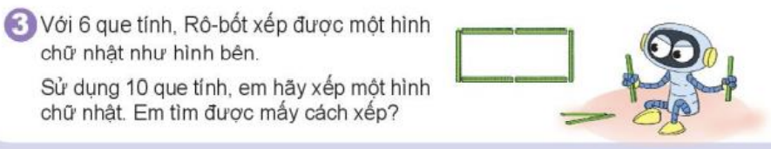
3
Với 6 que tính, Rô-bốt xếp được một hình chữ nhật như hình bên.
Sử dụng 10 que tính, em hãy xếp một hình chữ nhật. Em tìm được mấy cách xếp?

Slide 6

XIN CHÂN THÀNH CẢM ƠN
QUÝ THẦY CÔ GIÁO VÀ CÁC EM

